Slide 1
浙教版九年级（上册）
1.2 二次函数的图象
（第3课时）

Slide 2

回顾:
1.用描点法画二次函数图象的步骤有哪些?

Slide 3
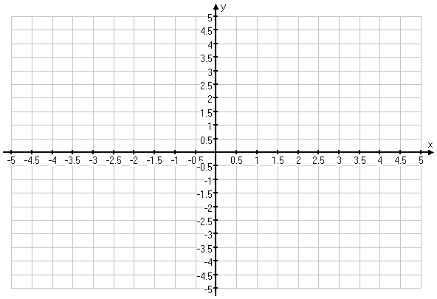
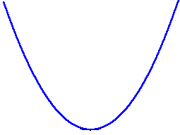
回顾:
画函数图象步骤:
1.列表
x | … | −2 | −1 | 0 | 1 | 2 | …
 | … | 4 | 1 | 0 | 1 | 4 | …
y=x
2
2.描点
3.连线

Slide 4
回顾:
2.请说出函数y=x 图象的特征?
2
解析式 | 开口方向 | 顶点坐标 | 对称轴
y=x
2
向上
(0,0)
直线x=0
(或y轴)

Slide 5
探究一
y=x 与y=x
作二次函数 的图象.
2
2
+1
−1

Slide 6
探究一
请观察,这三个函数的图象有哪些异同点?
y
5
4
3
2
A′
1
A
-3
-2
-1
0
1
2
3
4
5
x
Ａ″
-1

Slide 7
探究一
y
5
4
3
2
1
-3
-2
-1
0
1
2
3
4
5
x
-1

Slide 8
探究一
从动画中看出,抛物线y=x 怎么移会得到函数y=x +1的图象?
2
2
y
5
顶点A′(0,1)
向上平移1个单位
4
向上平移1个单位
3
2
顶点A(0,0)
A′
1
B
A
−3
−2
−1
0
1
2
3
4
5
x
−1

Slide 9
探究一
抛物线y=x 怎么移会得到函数y=x −1的图象?
2
2
y
5
y=x
2
4
3
2
1
−3
−2
−1
0
1
2
3
4
5
x
−1

Slide 10
探究一
请归纳:二次函数y=x +k(k为常数)图象的特征?
2
解析式 | 开口方向 | 顶点坐标 | 对称轴
y=x +k
2
向上
(0,k)
直线x=0
研究k对二次函数图象的影响

Slide 11
探究二
作二次函数 与 的图象.

Slide 12
探究二
请观察,这三个函数的图象有哪些异同点?
y
5
4
3
2
向左平移1个单位
向右平移1个单位
1
−3
−2
A′
A
A″
x
−1
0
1
2
3
4
5
−1

Slide 13
情景练习一
y
7
6
5
4
3
2
1
−5
−4
−3
−2
−1
0
1
2
3
4
5
x
−1
−2

Slide 14
练习二
相信自己，你一定行！
函数 的图象,可否由抛物线 经过平移得到？

Slide 15
练习三
相信自己，你一定行！
函数 的图象,可以由抛物线 先向 平移2个单位,再向 平移 个单位得到.
右
上

Slide 16
练习四
相信自己，你一定行！
二次函数y=−x²
y =−(x+2)²
y =−(x+2)² +3
时，图象将发生怎样的变化？
1、顶点坐标?
(0,0)
(−2,0)
( −2,3)
2、对称轴?
y轴(直线x=0)
直线x=−2
直线x=−2
3、图象如何平移?
先向左平移2个单位
抛物线y=−x²
抛物线y=−(x+2)²
再向上平移3个单位
抛物线y=−(x+2)² +3

Slide 17
思考题：
你能说出抛物线 的开口方向，顶点坐标和对称
轴吗?
1
2
3
4
5

Slide 18



反思和发表:
说说你在这节课中有哪些收获!
或者还有哪些疑惑?

